Slide 1

Муниципальное бюджетное дошкольное образовательное учреждение
«Детский сад общеразвивающего вида «Теремок» города Буинска
Буинского муниципального района Республики Татарстан»
Профессиональное развитие
в межаттестационный период
учитель-логопед
МБДОУ «Теремок»
Сергейчева С.В.

Slide 2
Инновационная деятельность
Курсы повышения квалификации
Результаты учебно– воспитательной работы
Формы
работы в межаттестационный период
Участие в конкурсах
Совместная деятельность
Обмен опытом

Slide 3
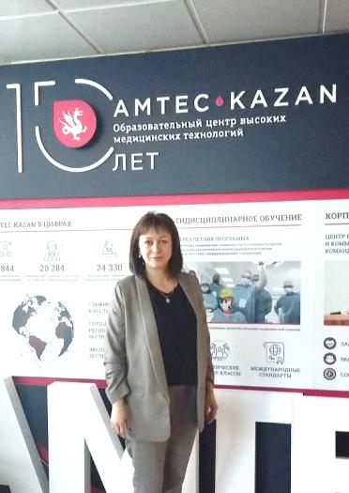
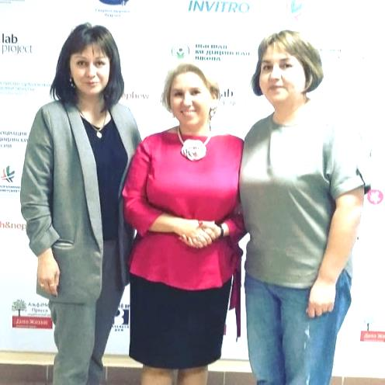
Курсы повышения квалификации
На каком бы этапе жизненного и профессионального пути не находился педагог, он никогда не может считать свое образование завершенным, а профессиональную деятельность окончательно сформированной

Slide 4
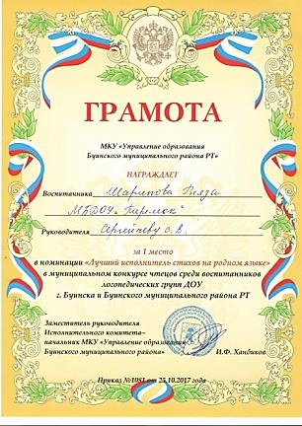
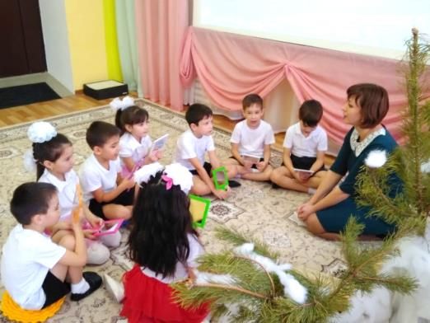
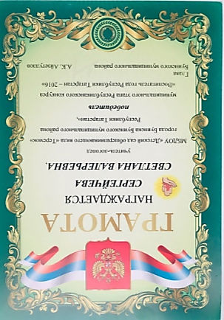
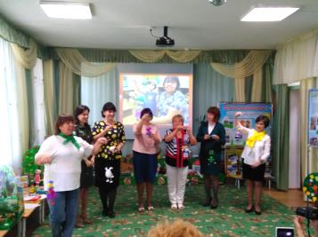
Участие в конкурсах
Участие в конкурсах – это мотивация к профессиональному росту.
Конкурс это возможность обогатить свой опыт и поделиться собственными ценными находками и достижениями в области профессионального мастерства

Slide 5
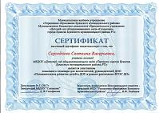
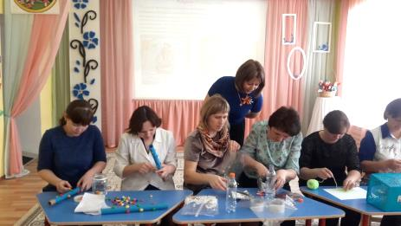
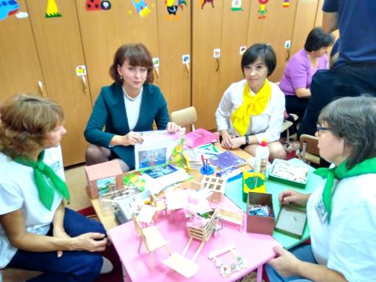
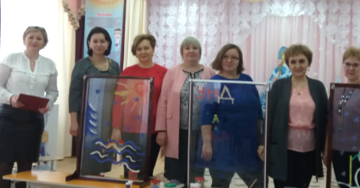
Обмен опытом
Принимая участие в методических объединениях, творчески растет
и развивается только тот педагог, который способен выходить за пределы своей группы, кабинета, своего детского сада и прислушиваться, присматриваться к работе других педагогов.

Slide 6
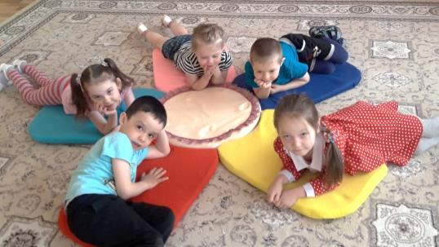
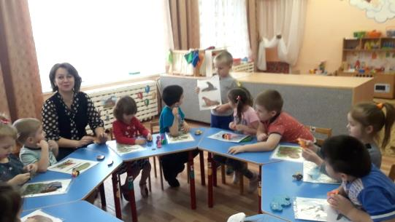
Совместная деятельность
Открытые просмотры занятий играют важную роль
в образовательном процессе и в системе повышения квалификации педагогов. Это одна их эффективных форм организации методической работы в ДОУ. Открытые занятия позволяют педагогам увидеть, как работают коллеги, использовать их позитивный и инновационный опыт по реализации конкретного приема или метода обучения, в своей работе.

Slide 7
Результаты учебно-воспитательной работы

Slide 8
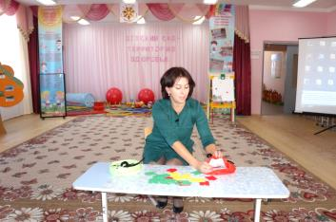
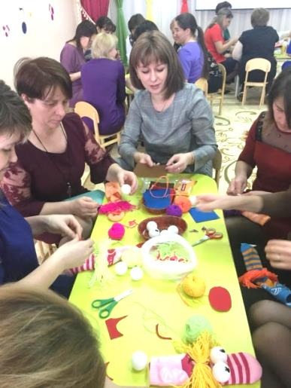
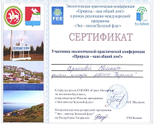
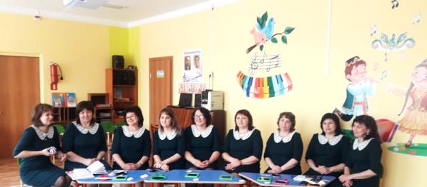
Инновационная деятельность
Инновационная деятельность является одним из основных способов модернизации системы образования и условием развития творческого потенциала педагогов

Slide 9
Спасибо за внимание!

